Slide 1
«Технология изготовления детского нагрудника»
Подготовила:
инструктор по труду
Абрамишвили Наталья Семёновна
2020 год

Slide 2
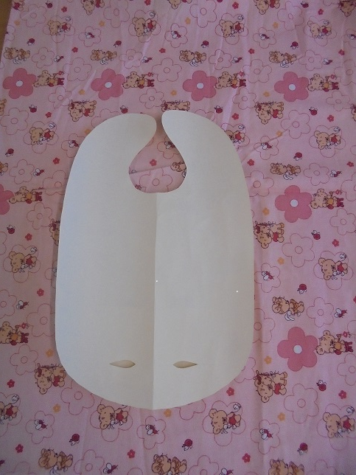
Накладываем лекало на ткань

Slide 3
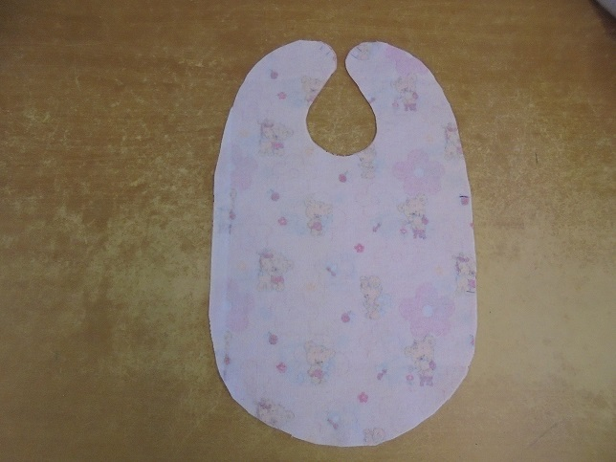
Выкраиваем
2 детали
и отмечаем
место для надсечки

Slide 4
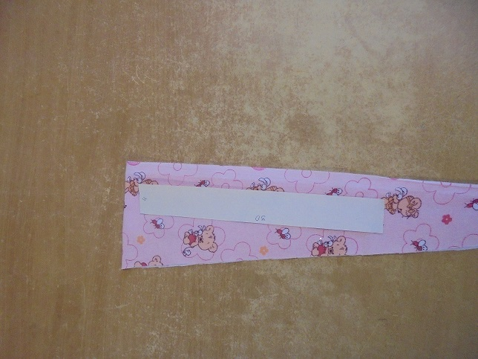
Выкраиваем
две детали завязки

Slide 5
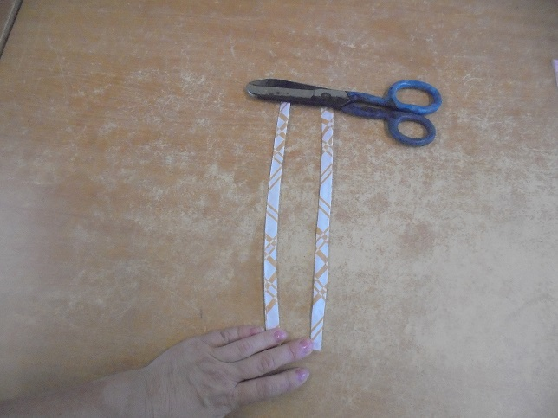
Стачиваем детали завязки

Slide 6
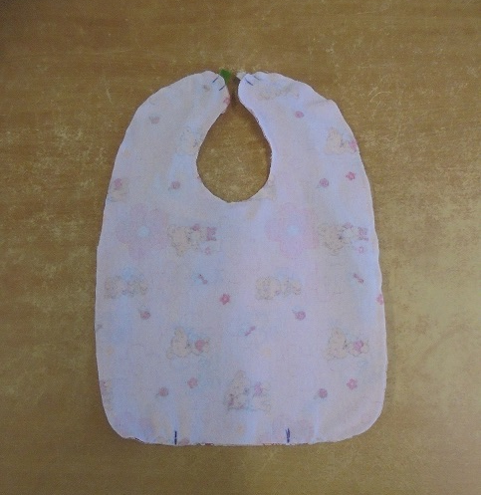
Стачиваем детали нагрудника, вставив завязки, оставляя отверстие для выворачивания на лицевую сторону.

Slide 7
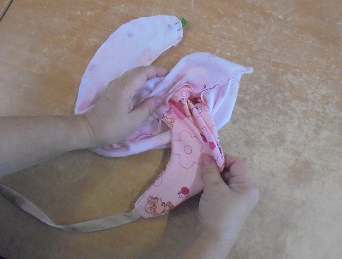
Выворачиваем
на лицевую сторону.

Slide 8
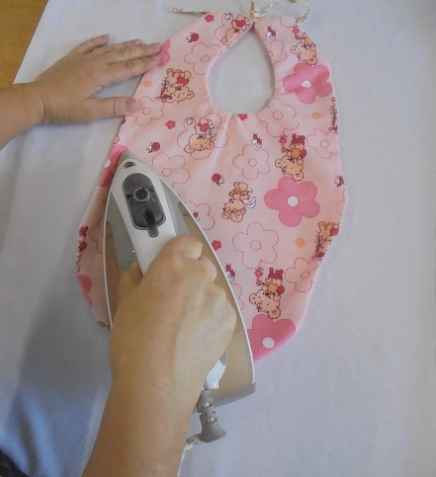
Проутюживаем.

Slide 9
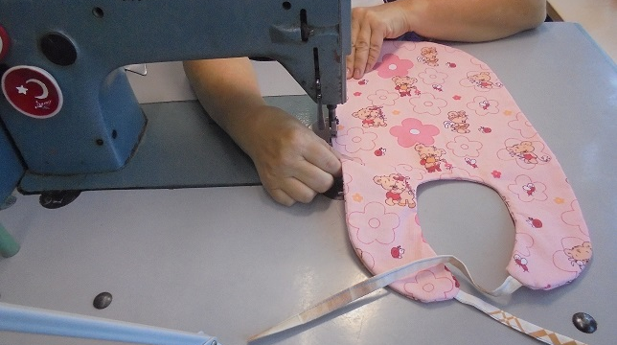
Прокладываем отделочную строчку по краю, застрачивая отверстие.

Slide 10
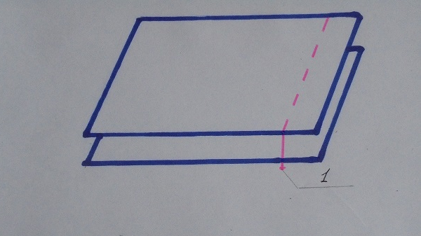
Стачной шов

Slide 11
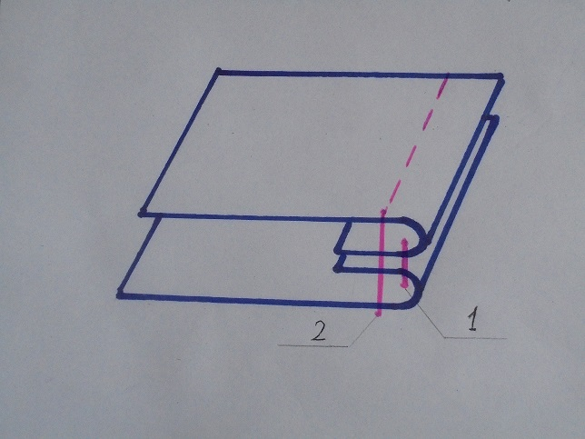
Настрочной краевой шов

Slide 12
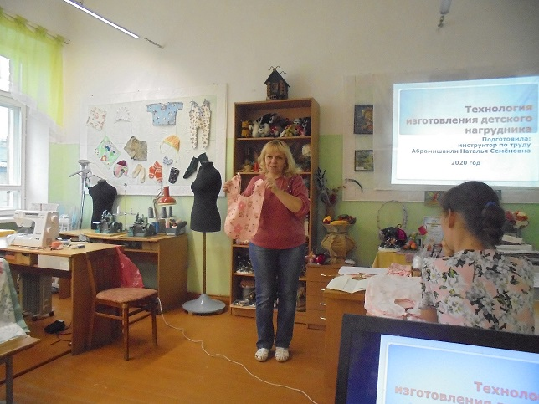
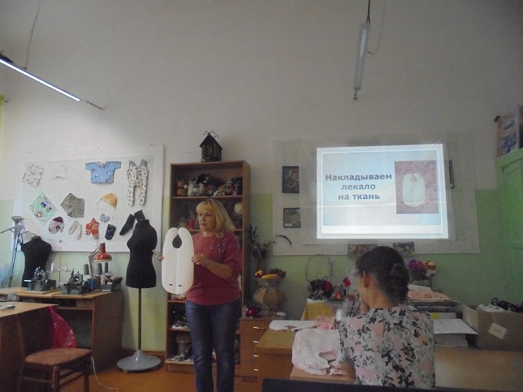
Знакомство с темой занятия

Slide 13
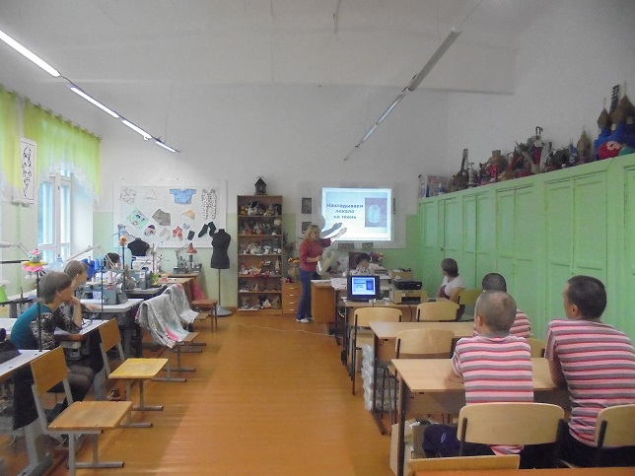
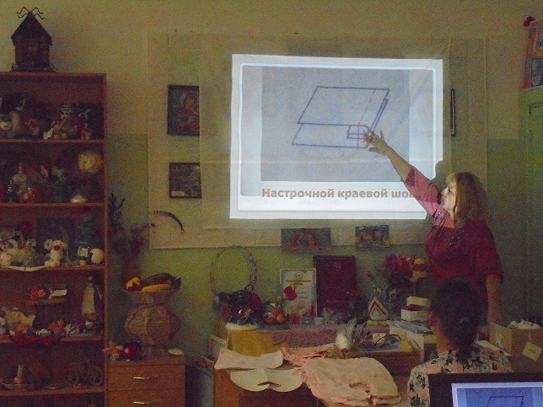
Объяснение материала

Slide 14
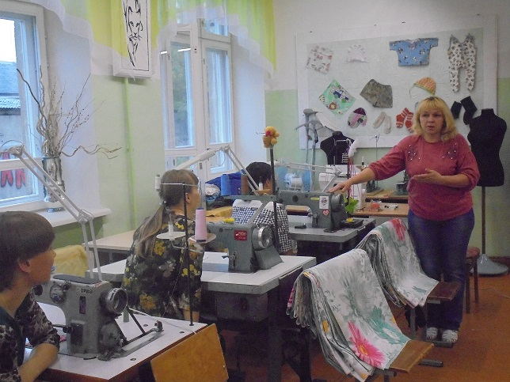
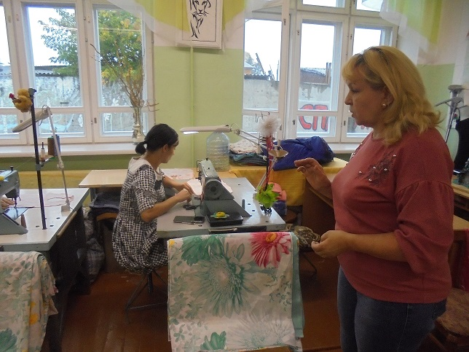
Особое внимание ТБ

Slide 15
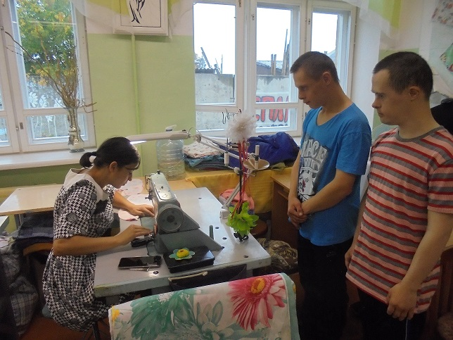
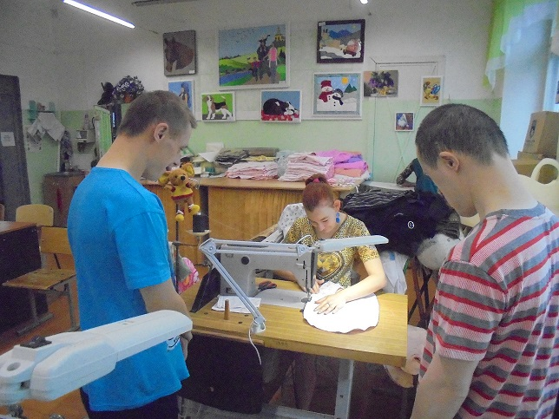
Девушки показывают своё мастерство

Slide 16
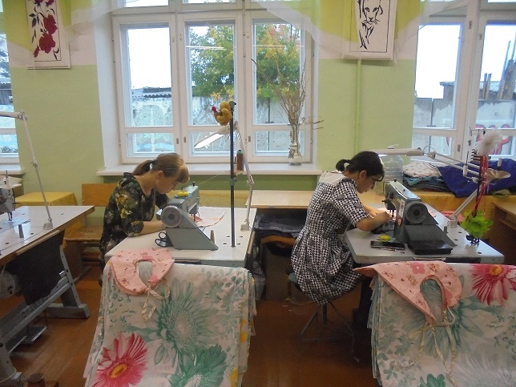
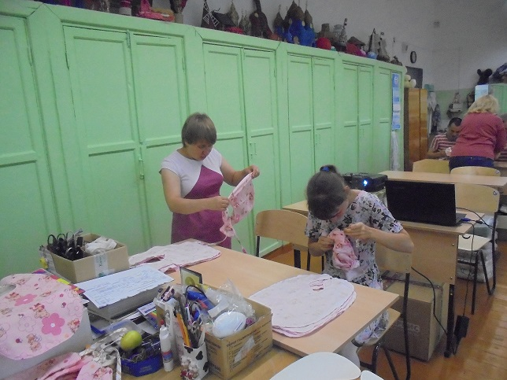
Работа кипит

Slide 17
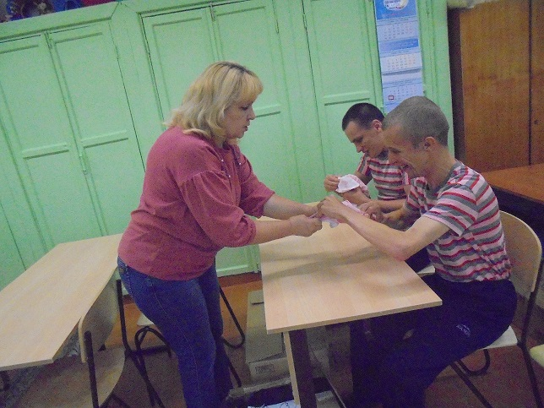
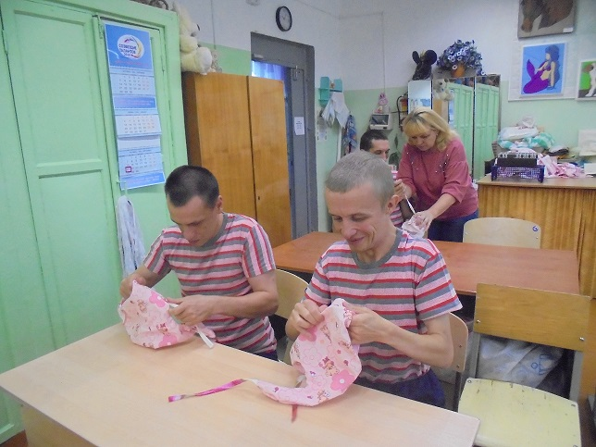
Трудятся все

Slide 18
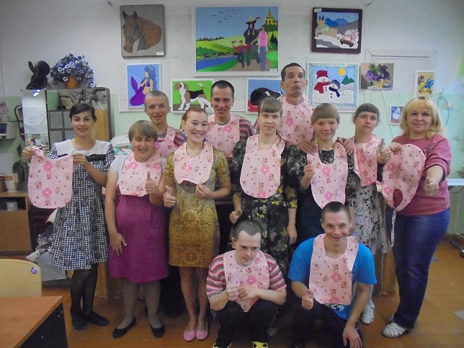
Общее фото

